Slide 1

GSTS — Ecosistema Digital SOAPAP
Sistema Integral de Constancias
de No Adeudo y No Registro
Departamento de Informática · Agosto 2026

Slide 2



01 · ANTECEDENTES
El contexto que da origen a este proyecto
Mandato institucional
Una constancia con alta demanda
El Sistema Operador de los Servicios de Agua Potable y Alcantarillado del Municipio de Puebla tiene la facultad de validar si un predio tiene una cuenta sin adeudos, cumpliendo la normativa vigente.
Las constancias de no adeudo o no registro son solicitadas constantemente para notarías, trámites y procesos administrativos.
Obligación fiscal con el SAT
Primer paso de una estrategia mayor
Toda facturación debe cumplir el estándar CFDI 4.0 vigente, lo que exige procesos de timbrado certificados y trazables.
Este proyecto es el Módulo 1 del Ecosistema Digital SOAPAP: una plataforma diseñada para crecer, no para reconstruirse en cada necesidad.

Slide 3


02 · SITUACIÓN OPERATIVA
Lo que ya resolvimos, y lo que sigue pendiente
Validaciones externas manuales
Trazabilidad interna resuelta
Cada trámite obliga a consultas manuales en el sistema comercial de Agua de Puebla y en el SII-Cart, sin un flujo sistematizado que las conecte al expediente.
Cada acción sobre un trámite queda en bitácora auditada, con folio único e íntegro por hash. Falta que las validaciones externas alimenten ese mismo registro.
Timbrado fiscal, aún no en producción
Evidencia centralizada
GAF y el worker de Timbrado Fiscal ya existen como sistemas independientes; falta resolver los puntos de integración con el PAC antes de timbrar en automático.
Cada evidencia y documento generado se guarda en un almacén único con hash de integridad, referenciado siempre desde el trámite que lo originó.

Slide 4








03 · SOLUCIÓN ESTRATÉGICA
Un sistema transaccional que automatiza el trámite de extremo a extremo
›
›
›
›
Captura
Validación
Aprobación
Cobro y emisión
Entrega
Validación y emisión ágiles
Conectado con Facturación y Timbrado
Flujo auditable de punta a punta
El sistema guía cada trámite con requisitos definidos, agilizando la emisión de constancias para ciudadanos registrados y no registrados.
Al finalizar, el trámite queda listo para que el sistema de Facturación (GAF) y el Timbrado Fiscal continúen el proceso, sin volver a capturar nada.
Cada acción y decisión queda registrada, garantizando transparencia, control y respaldo para las auditorías.

Slide 5




04 · VISIÓN DE ECOSISTEMA Y ESCALABILIDAD
El primer módulo de una plataforma que crece sin reconstruirse
Módulos del ecosistema
Fundaciones compartidas
Construidas una sola vez; cada módulo nuevo las reutiliza.
GSTS — Constancias
El módulo más avanzado del ecosistema
Una plataforma que crece por módulos
Cada nuevo módulo aprovecha la infraestructura existente, reduciendo tiempos de implementación.
Acceso único a la plataforma
GAF — Facturación
Los usuarios ingresan una sola vez para acceder de forma segura a todos los módulos autorizados.
Sistema de diseño compartido
SOAPAP Correspondencia (Gestión oficios entrantes)
Todos los módulos comparten la misma imagen y forma de operar, facilitando su uso y fortaleciendo la identidad institucional.
Control de acceso y auditoría
Una administración centralizada de permisos y registro de actividades en toda la plataforma.
Próximos módulos por área
Integridad verificable por diseño
Cada documento tiene folio único, hash de integridad y reglas que impiden alterarlo una vez emitido.
Reutilizan las fundaciones — no se reconstruyen

Slide 6


05 · ¿CÓMO FUNCIONA LA PLATAFORMA?
Así viaja un trámite, paso a paso
›
›
›
›
›
›
Solicitud
Ciudadano
Captura
Analista de Supervisión Comercial y Atención Ciudadana
Validación
Analista de Supervisión Comercial y Atención Ciudadana
Aprobación
Analista de Supervisión Comercial y Atención Ciudadana
Cobro y emisión
Analista de Supervisión Comercial y Atención Ciudadana
Timbrado CFDI
Sistema
Entrega y verificación
Sistema
Solicita su trámite
Llena datos y se anexan documentos
El operador revisa requisitos
Se autoriza el trámite
Se valida pago y se entrega constancia
Si el usuario solicita factura, GAF crea la solicitud y el worker de Timbrado la certifica ante el PAC — en proceso de puesta en producción.
La constancia se entrega en ventanilla con folio y QR listos para verificar; el portal público de autoservicio está planeado para la siguiente fase.
Cada trámite sigue siempre esta misma ruta: clara, ordenada y de principio a fin.

Slide 7




06 · IMPACTO DIRECTO AL CIUDADANO
Trámite más rápido, transparente y con autoservicio
Atención más ágil
Autoservicio, en camino
Validación y emisión en una sola visita a ventanilla, sin esperar procesos manuales de terceros.
El folio y código QR de cada constancia ya están listos para verificarse; el portal público de descarga de CFDI es el siguiente paso planeado.
Verificación inmediata
Transparencia y certeza
Cada constancia lleva folio y código QR que confirman su autenticidad y vigencia al instante.
Documentos oficiales verificables y facturación electrónica conforme a la normativa del SAT.

Slide 8




07 · SEGURIDAD Y AUDITORÍA
Cinco garantías frente a cualquier auditoría
Nada se pierde, nada se evade
Documentos siempre disponibles
Autenticidad verificable al instante
Cada acción queda registrada para siempre y ninguna operación puede tocar la base de datos sin pasar por el sistema.
Facturas y constancias se conservan listas para cualquier revisión, durante el tiempo que exige el SAT.
Cualquier persona confirma en segundos que un documento es legítimo, sin exponer nuestra red interna.
Acceso bajo control total
Integridad garantizada por hash
Cada usuario entra una sola vez y solo hace lo que su rol permite; sabemos siempre quién hizo qué.
Cada documento lleva un hash de integridad y reglas que impiden alterarlo una vez emitido, incluso con acceso directo a la base de datos.

Slide 9





08 · INDICADORES DE DESEMPEÑO
Lo que mediremos en tiempo real para Dirección
Volumen de constancias
Tiempo de atención
Éxito de timbrado
Emitidas por periodo (registrados vs. no registrados).
Desde la captura hasta la resolución en ventanilla.
Timbrado automatizado vs. errores de facturación.
Vencidos sin pago
Consultas a la concesionaria
Reducción de costo
Trámites aprobados que expiran en el plazo de pago.
Trámites que requirieron apoyo externo.
Porcentaje de constancias con descuento aplicado.

Slide 10

Paso 1 de 5
09 · DISEÑO DE INTERFAZ
Captura y Validación
Interfaz de Ventanilla — en operación

Slide 11
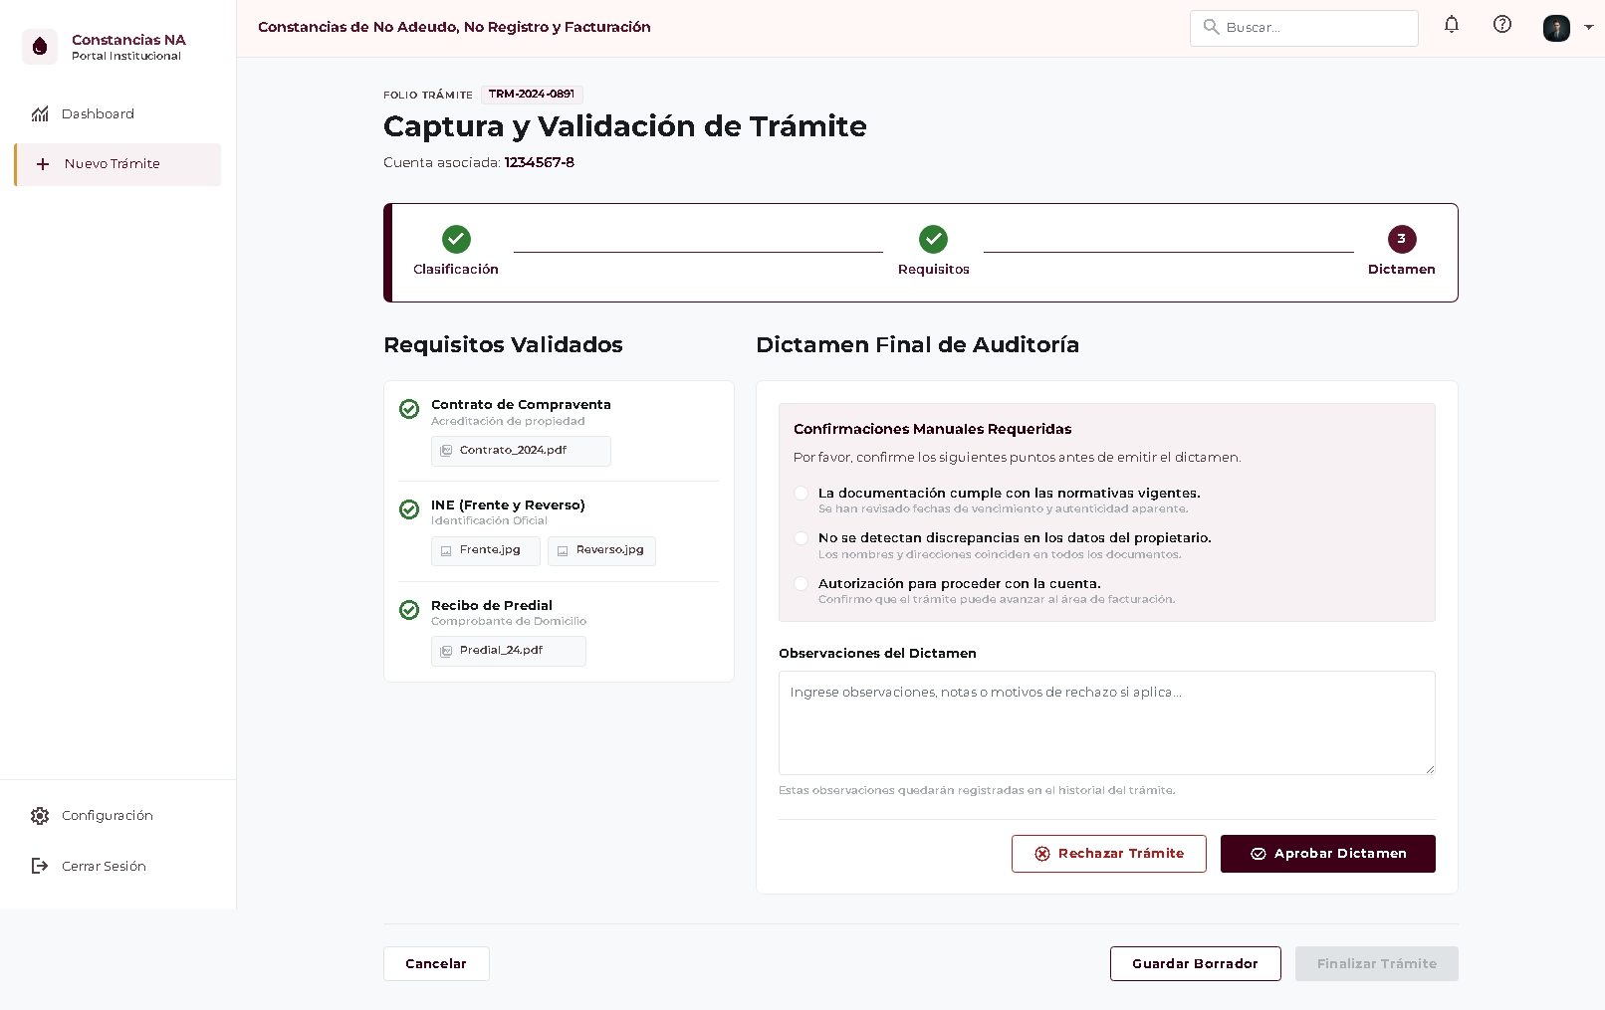
Paso 3 de 5
09 · DISEÑO DE INTERFAZ
Aprobación
Interfaz de Ventanilla — en operación

Slide 12
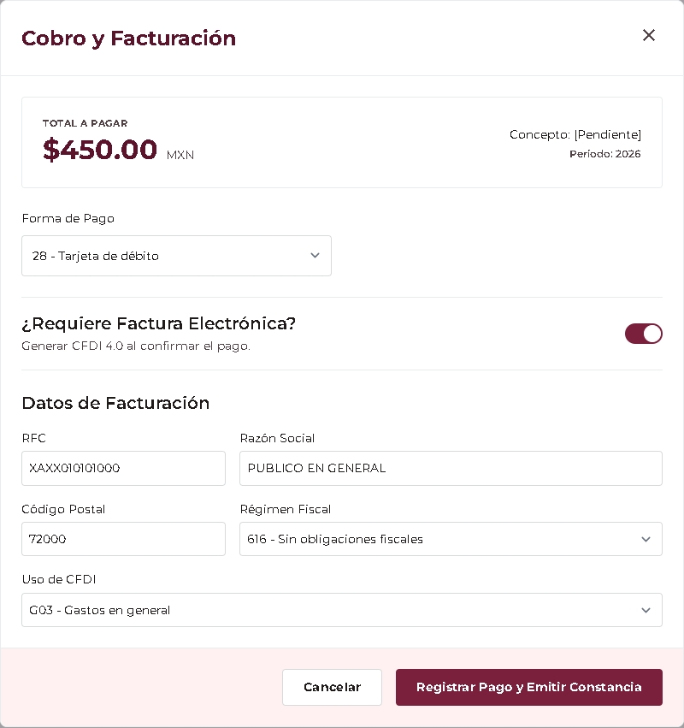
Paso 4 de 5
09 · DISEÑO DE INTERFAZ
Cobro y emisión
Interfaz de Ventanilla — en operación

Slide 13


09 · DISEÑO DE INTERFAZ
Timbrado CFDI
Diseño de interfaz — Timbrado en desarrollo

Slide 14
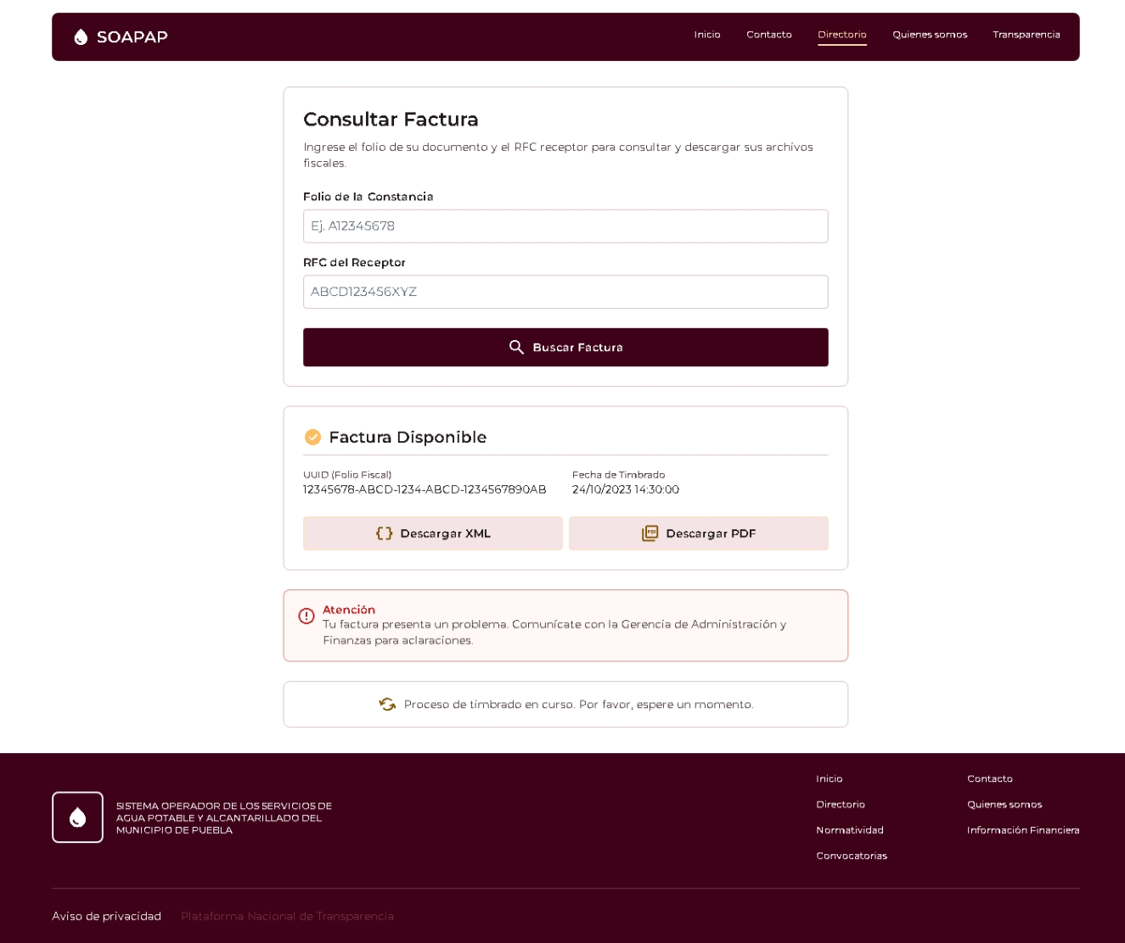
09 · DISEÑO DE INTERFAZ
Descarga de CFDI
Diseño de interfaz — planeado para el portal público

Slide 15

09 · DISEÑO DE INTERFAZ
Validador de constancias
Diseño de interfaz — planeado para el portal público

Slide 16





10 · PREGUNTAS ABIERTAS
Lo que aún está por resolver
Modelo de sellado con el PAC — quedan puntos de integración por resolver (formatos, límites de cancelación) antes de timbrar en producción.
Factura Inteligente
Automatización de la validación de no adeudo con el sistema comercial de Agua de Puebla — hoy esa consulta se hace de forma manual.
Agua de Puebla
Plantilla legal de la constancia de No Adeudo — pendiente del texto legal para poder generarla de forma automática.
Jurídico
¿Se reincorpora el Servicio de Firma electrónica? De ser así, hay que decidir qué pasa con las constancias ya emitidas sin firma.
Jurídico · Dirección
¿Se reintroduce la Facturación global? Depende de definir de dónde vendría la lista de pagos no solicitados que la alimentaría.
Administración y Finanzas
Portal público de verificación y descarga — es la puerta de autoservicio para el ciudadano; falta priorizar su construcción.
Supervisión Comercial y Atención Ciudadana

